Slide 1
O X 你我的心 (Tic-Tac-Toe)
組員:資管一 404530004曾瀞瑩
資管一404530027郭瑜真
資管一 404530033郭姿君

Slide 2
選擇原因
圈圈叉叉是我們小時候最常玩的遊戲之一，漸漸的，我們長大了，科技也越來越發達，遊戲的種類越變越多樣。現在大學生很多都沉迷於手機和線上遊戲，沒有目標、活失去了重心，因此我們想透過這個程式小遊戲讓大家回想起以前的自己，回歸童真，好讓現在的自己有一個向前衝的動力。

Slide 3
分析
awt--是一個為Java設計的圖形化使用者介面(GUI)的工具包
Approach: if-else、for迴圈、setName()

Slide 4
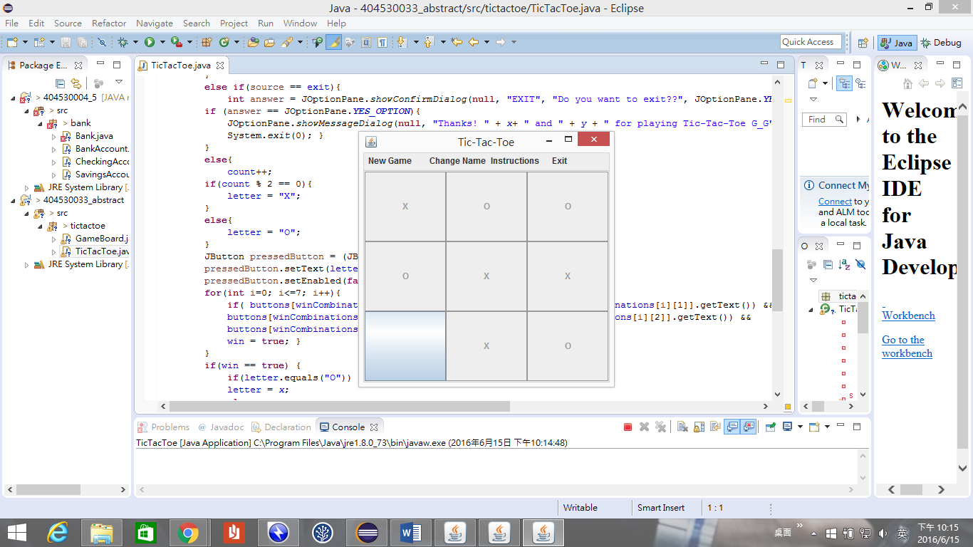
執行結果

Slide 5
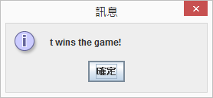

Slide 6
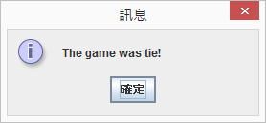

Slide 7
分工
姿君負責主要的程式撰寫
瀞瑩和瑜真負責幫程式做些小修改+報告

Slide 8
The End

